Slide 1
ИТИСУ
ИНСТИТУТ ТОРГОВЛИ И СФЕРЫ УСЛУГ
СФУ

Slide 2
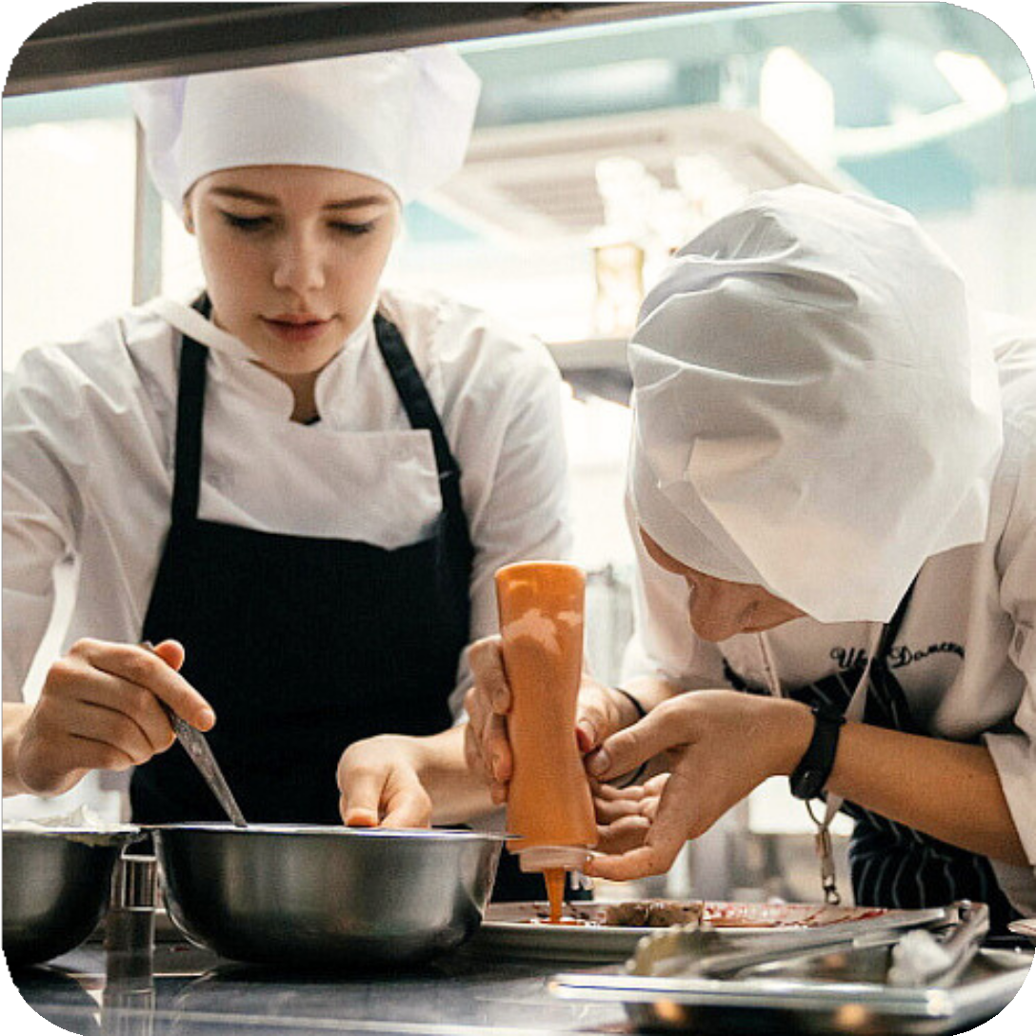
Направление подготовки:
19.04.04 Технология продукции и организация общественного питания
Профиль подготовки:
19.04.04.01 Новые пищевые продукты для рационального и сбалансированного питания

Slide 3
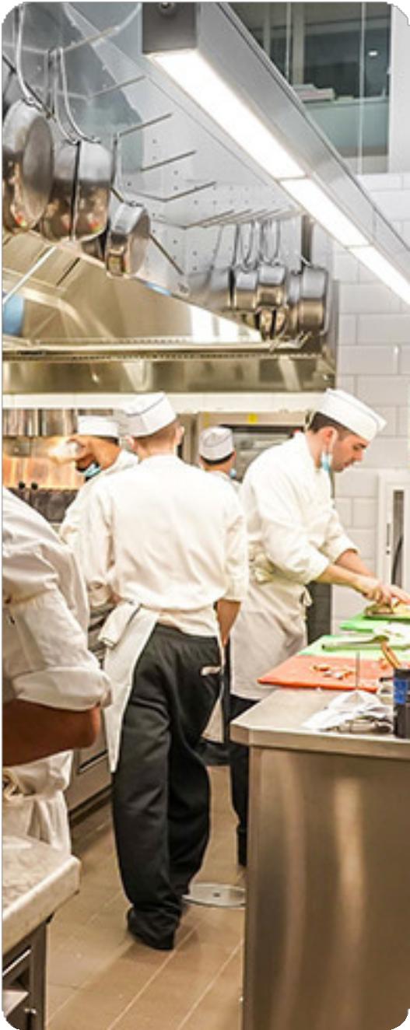
Образовательно- квалификационный уровень:
МАГИСТРАТУРА
СФУ
Срок подготовки:
Заочная форма обучения: 2 года 6 месяцев
ИТИСУ

Slide 4
КОЛИЧЕСТВО
ЗАОЧНАЯ ФОРМА ОБУЧЕНИЯ
Количество
бюджетных мест
10
Количество
платных мест
2
МЕСТ

Slide 5
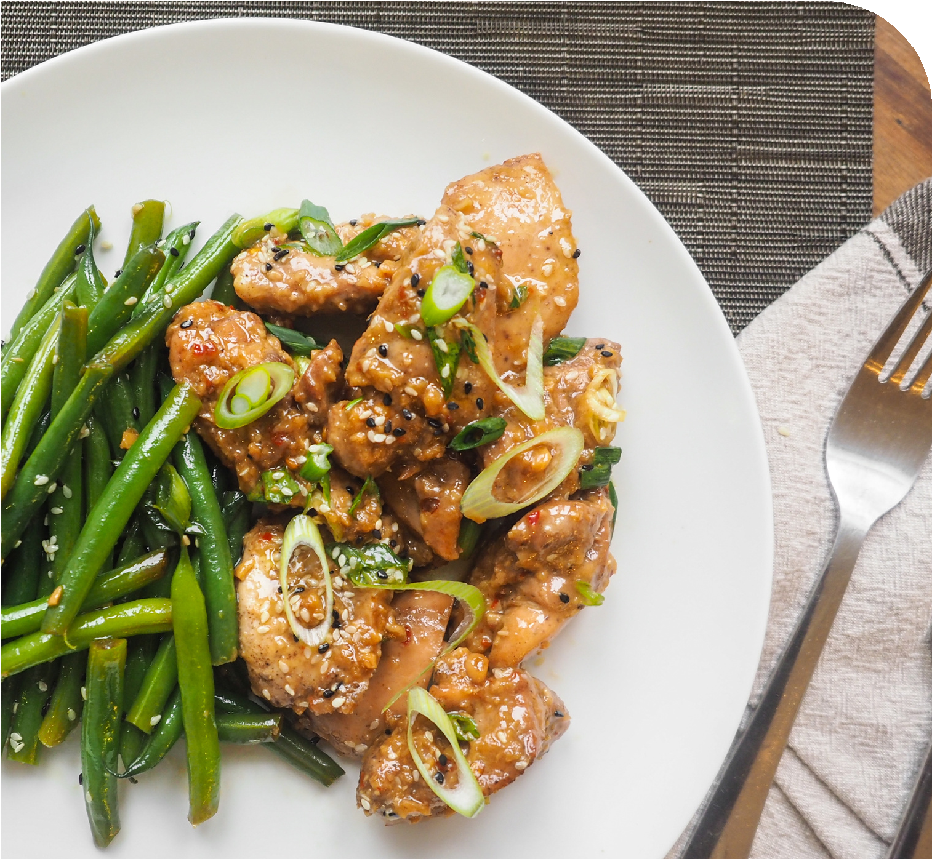
СФУ
Вступительные испытания:
Устно (собеседование)
«Современные технологии производства пищевой продукции»
ИТИСУ
Вступительные испытания — это внутренние экзамены в вузе, по результатам которых учебное заведение принимает решение о зачислении

Slide 6
ИТИСУ
ГДЕ ВЫ СМОЖЕТЕ
РАБОТАТЬ?
На предприятиях питания: ресторанах, кафе, столовых, специализированных цехах
В организациях, контролирующих качество и безопасность продовольственного сырья и продуктов питания
В организациях обеспечивающих лечебно-профилактическим, диетическим, школьным и бортовым питанием
В проектных организациях

Slide 7
ПЕРСПЕКТИВА
Руководитель предприятия питания
Сети предприятия питания (директором, управляющим, топ-менеджером)
Ведущим специалистом по оценке качества и безопасности пищевых продуктов
Специалистом научно-исследовательской лаборатории
КЕМ ВЫ СМОЖЕТЕ РАБОТАТЬ?
Учебная программа направлена на изучение современных методов для разработки новых видов пищевой продукции, также вы научитесь разрабатывать техническую документацию для этой продукции

Slide 8
ДОКУМЕНТЫ
Копия паспорта, ИНН и СНИЛС
ПЕРЕЧЕНЬ ДОКУМЕНТОВ
Способы подачи документов:
Лично в Университете, а также в филиалах
В электронной форме через Госуслуги — суперсервис «Поступление в вуз онлайн»
По почте
Документ установленного образца о высшем или высшем профессиональном образовании
Документы подтверждающие индивидуальные достижения поступающего, которые учитываются при поступлении
Иные документы
ДОКУМЕНТЫ

Slide 9
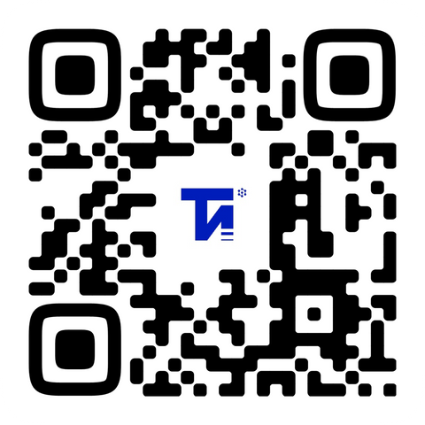
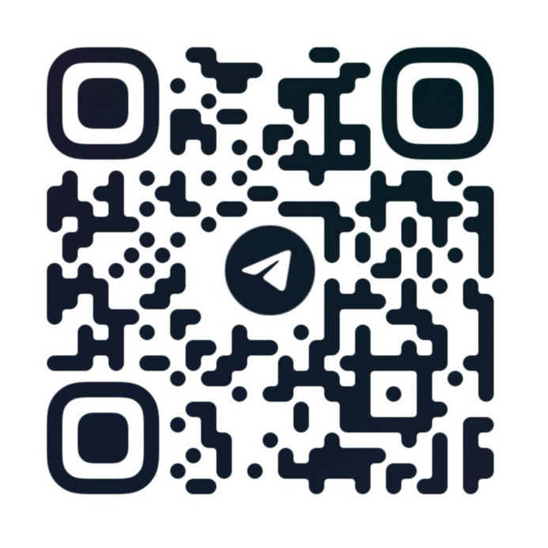
ИТИСУ
ОСТАЛИСЬ ВОПРОСЫ?
СПРОСИ У НАС…
Контакты
#Адрес
г.Красноярск, ул. Лиды Прушинской, 2
#Приемная комиссия ИТиСУ
+7 (391) 206-24-29, +7 (391) 206-24-69
#Официальный сайт
http://economics.sfu-kras.ru/
#Вконтакте #Telegramm
ИТИСУ

